Slide 1

ÖĞRENCİ HEMŞİRELER TOPLULUĞU

Slide 2
Topluluğun Amacı:
KSÜ Öğrenci Hemşireler Topluluğu, ders dışı serbest zamanlarda, hemşirelik öğrencilerinin mesleki görev, ve sorumluluklarını anlamada ve hemşirelik mesleğinin gelişmesinde öğrencileri desteklemek ve bilinçlendirmek ve topluma yönelik sağlık ile ilişkili rehberlik ve danışmanlık hizmetlerini gerçekleştirmek amacıyla kurulmuştur. KSÜ Hemşirelik Fakültesi öğrencilerinden oluşan topluluk üyelerinin önerisi, yönetim kurulu kararıyla aşağıda belirtilen alanlarda organizasyon, çalışma veya faaliyetler düzenler. Yapılan organizasyon/çalışma/faaliyetler topluluk yönetim kurulu ve ilgili biriminin genel koordinatörlüğünce yürütülür.

Slide 3
Vizyonumuz:
Hemşirelik eğitimi, araştırmaları ve uygulamaları ile sağlık bakımını şekillendirmede öncü olmak.
Ulusal ve uluslararası standartlarda hemşirelik eğitimi, uygulama ve araştırmaları ile fark yaratan, değişime ve gelişime açık bir topluluk olmak.
Çağdaş ve yenilikçi düşünceyi, yaşam boyu öğrenme felsefesini ilke edinmiş bir topluluk olarak hemşirelik camiasını bir araya getirmek.

Slide 4
Misyonumuz:
Toplumun sağlığını koruma ve iyileştirme hedefine yönelik, holistik ve hümanistik yaklaşımla bakım veren, problem çözme ve araştırma becerisine sahip, mesleki performansları nedeniyle tercih edilen yenilikçi ve liderlik vasfına sahip hemşireler yetiştirmek.
Hemşirelik mesleğinin tarihini, temel kavramlarını, rollerini, sorumluluklarını, etik ve yasal boyutlarını bilen; bireyin biyo-psiko-sosyal bütünlüğünü koruma ve geliştirmenin önemini anlayan; iletişim becerilerini geliştiren; bilimsel düşünmeyi ve araştırmayı önemseyen bir topluluk oluşturmak.

Slide 5

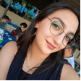
KSÜ ÖĞRENCİ HEMŞİRELER TOPLULUĞU 2025–2026 Eğitim Öğretim Yılı Yönetim Kurulu
Öğr. Gör. Mehmet AHRAZ
TOPLULUK DANIŞMANI
BAŞKAN
Müzeyyen TORAMAN

Slide 6
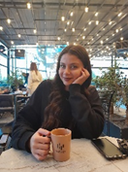
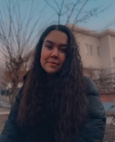
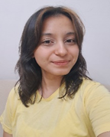
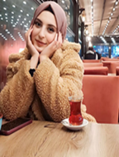
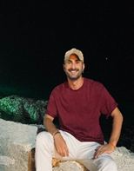
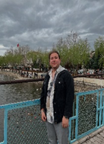
Başkan Yardımcısı
Kübra GÜR
Sekreter
Sema SEYİTHANOĞLU
Sayman
Özlem KARADEMİR
Üye
Şengül KÖSE
Üye
Burhan GÜNGÖR
Üye
Ali İlhan YILDIZ

Slide 7
ETKİNLİKLERİMİZ

Slide 8
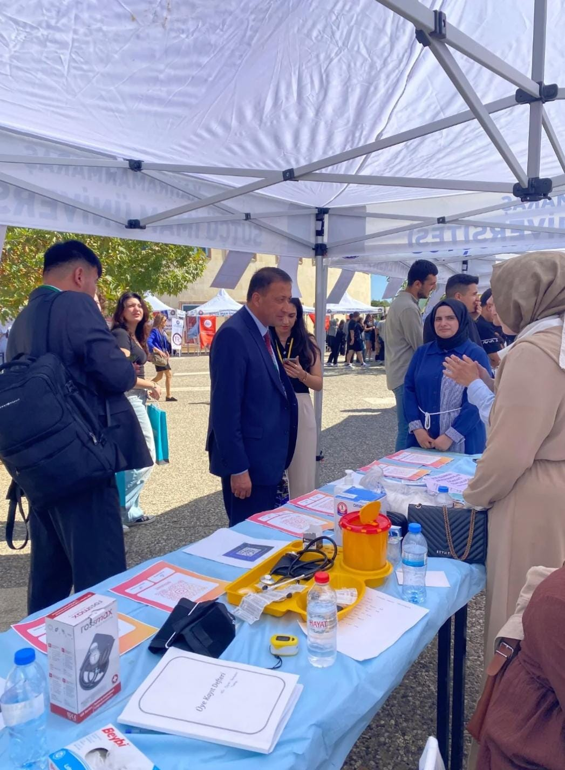
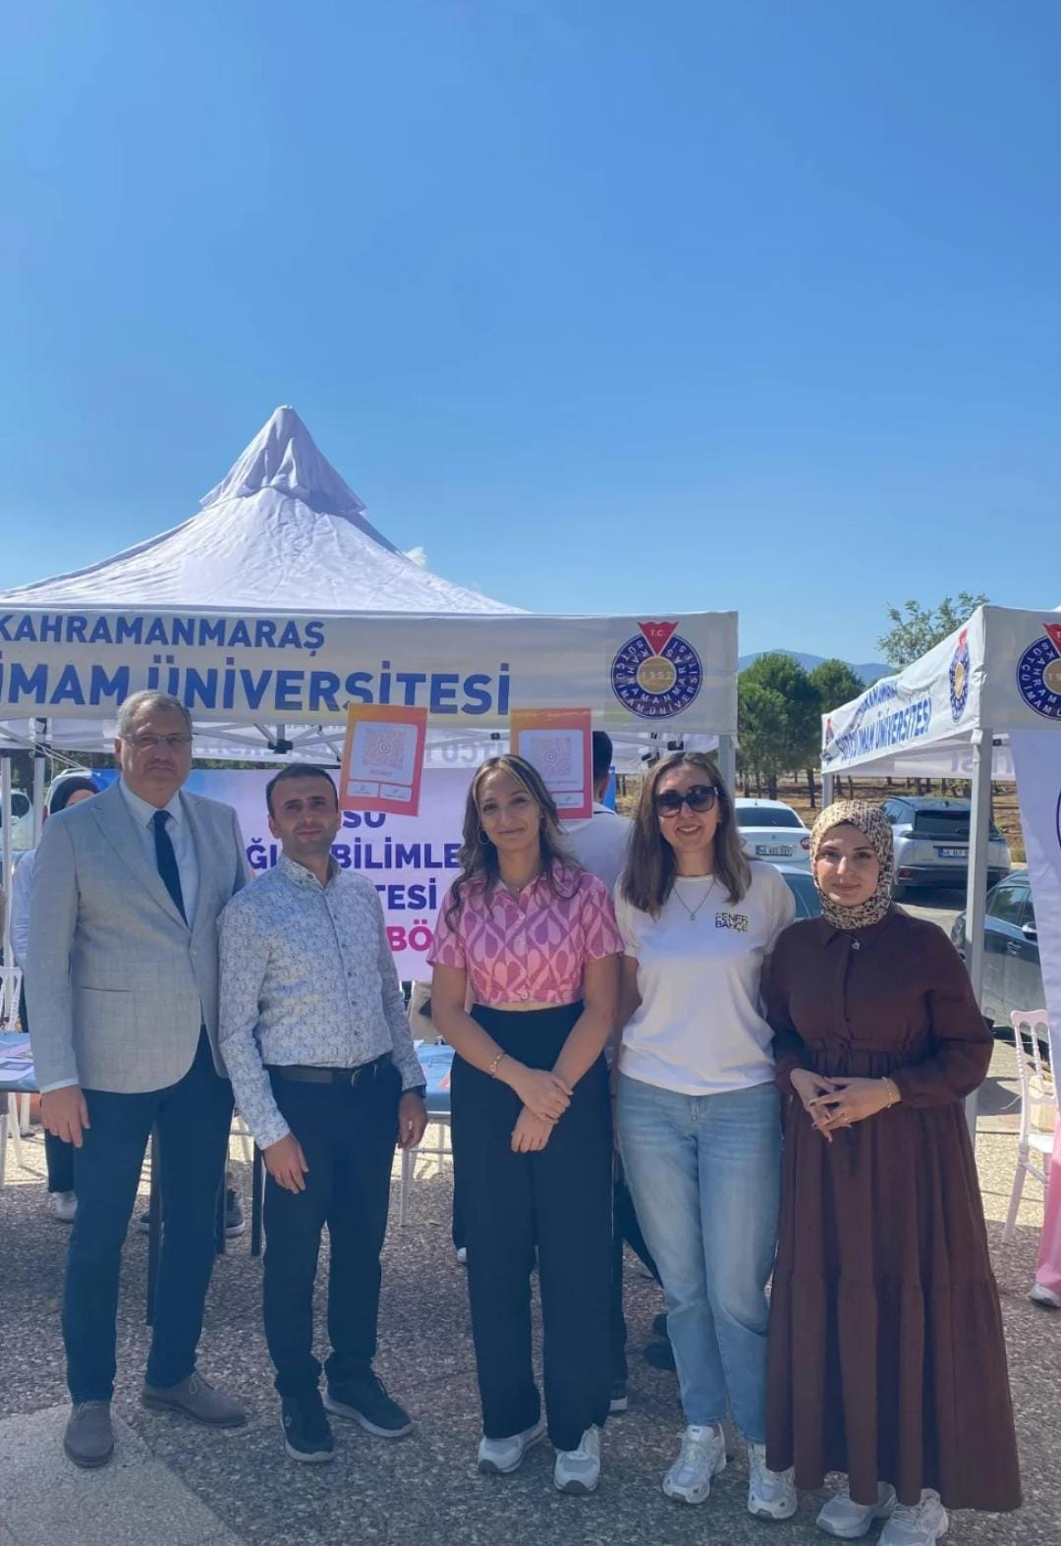
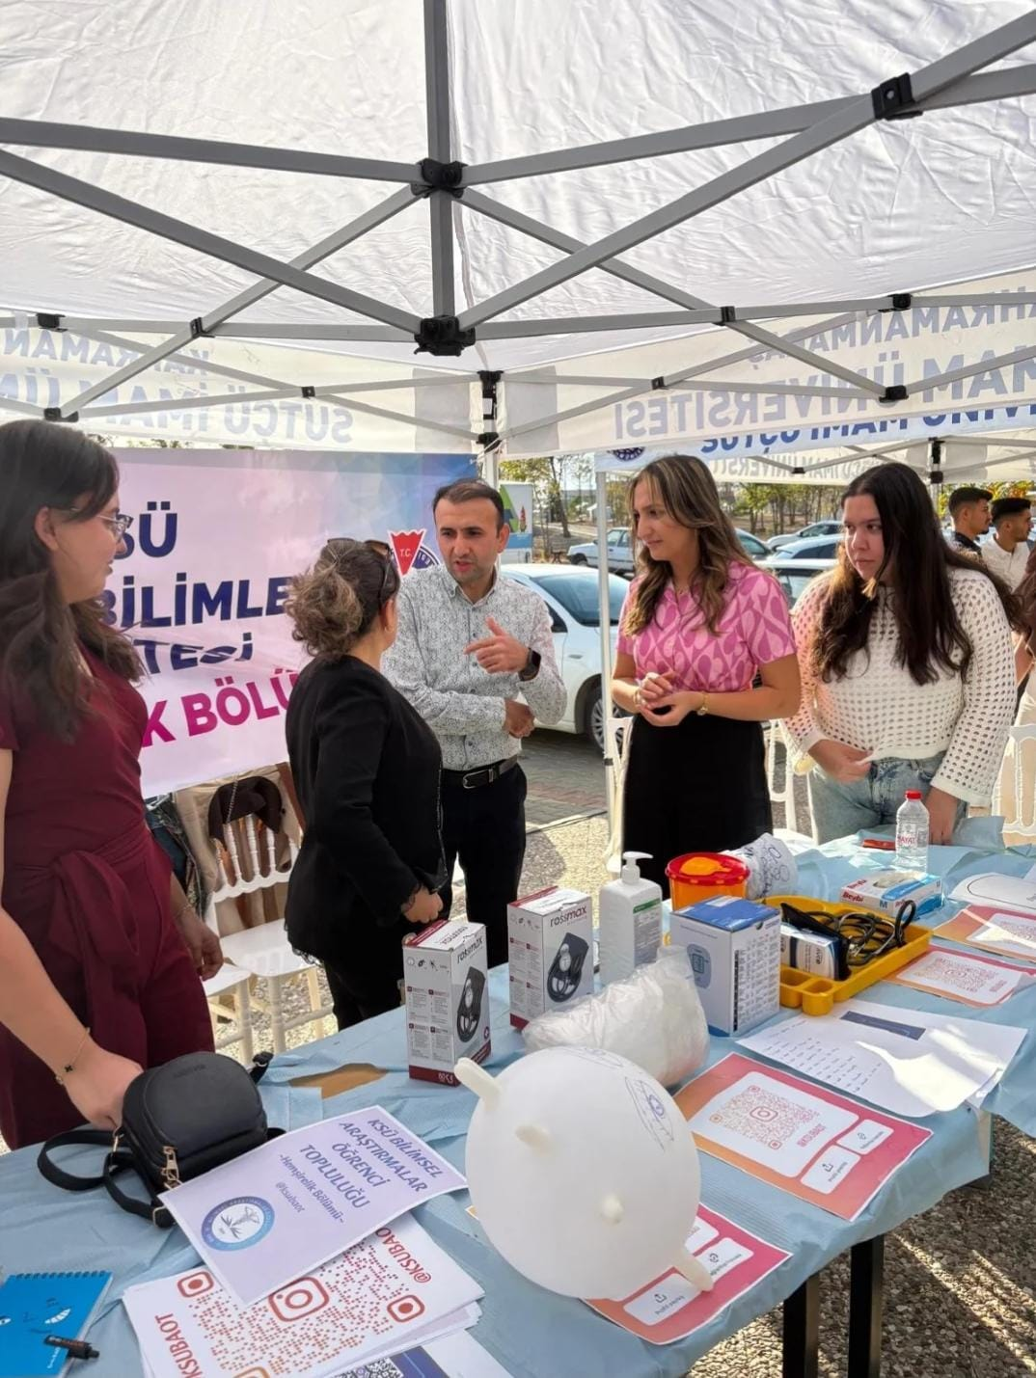
‘ÜNİVERSİTENE HOŞGELDİN’ programı kapsamında stant etkinliğimiz

Slide 9
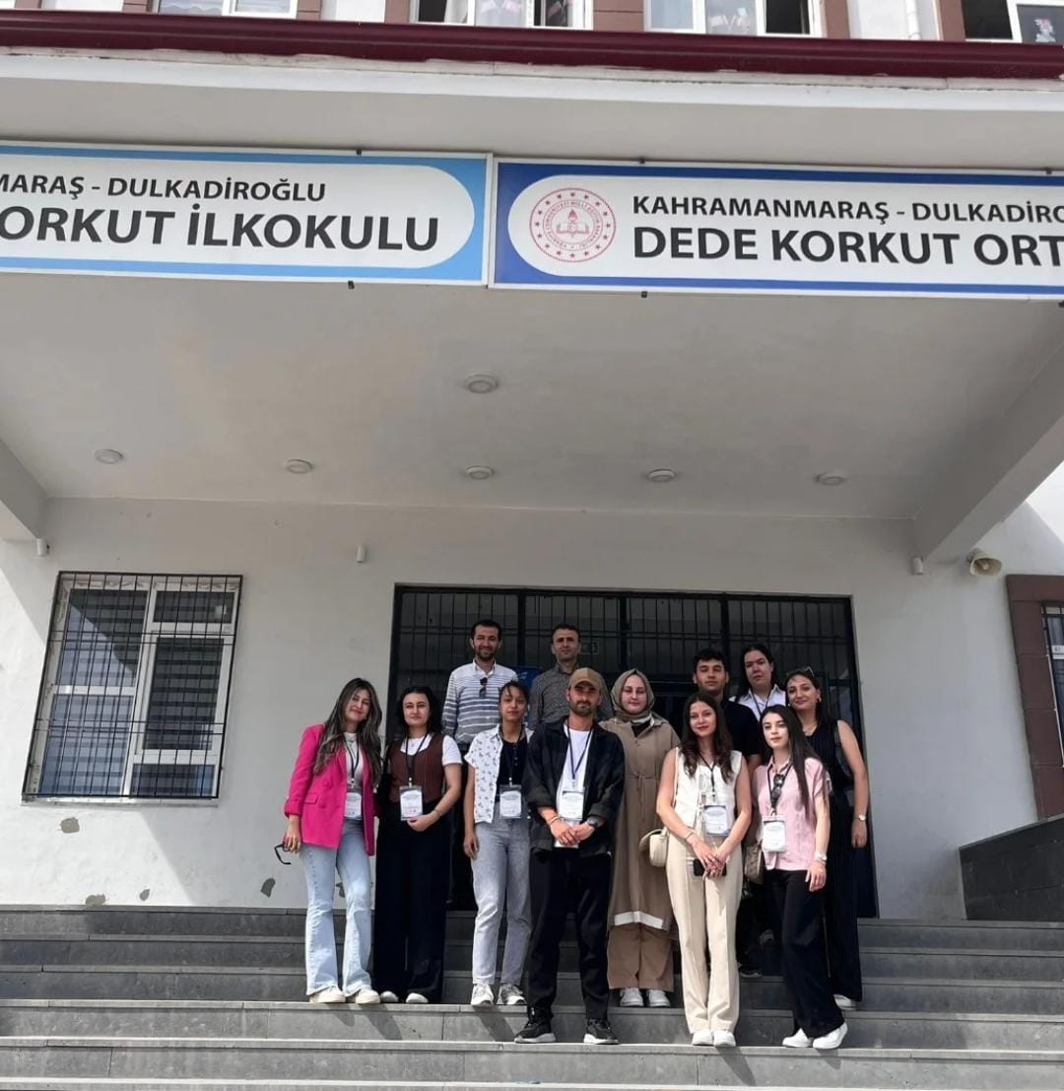
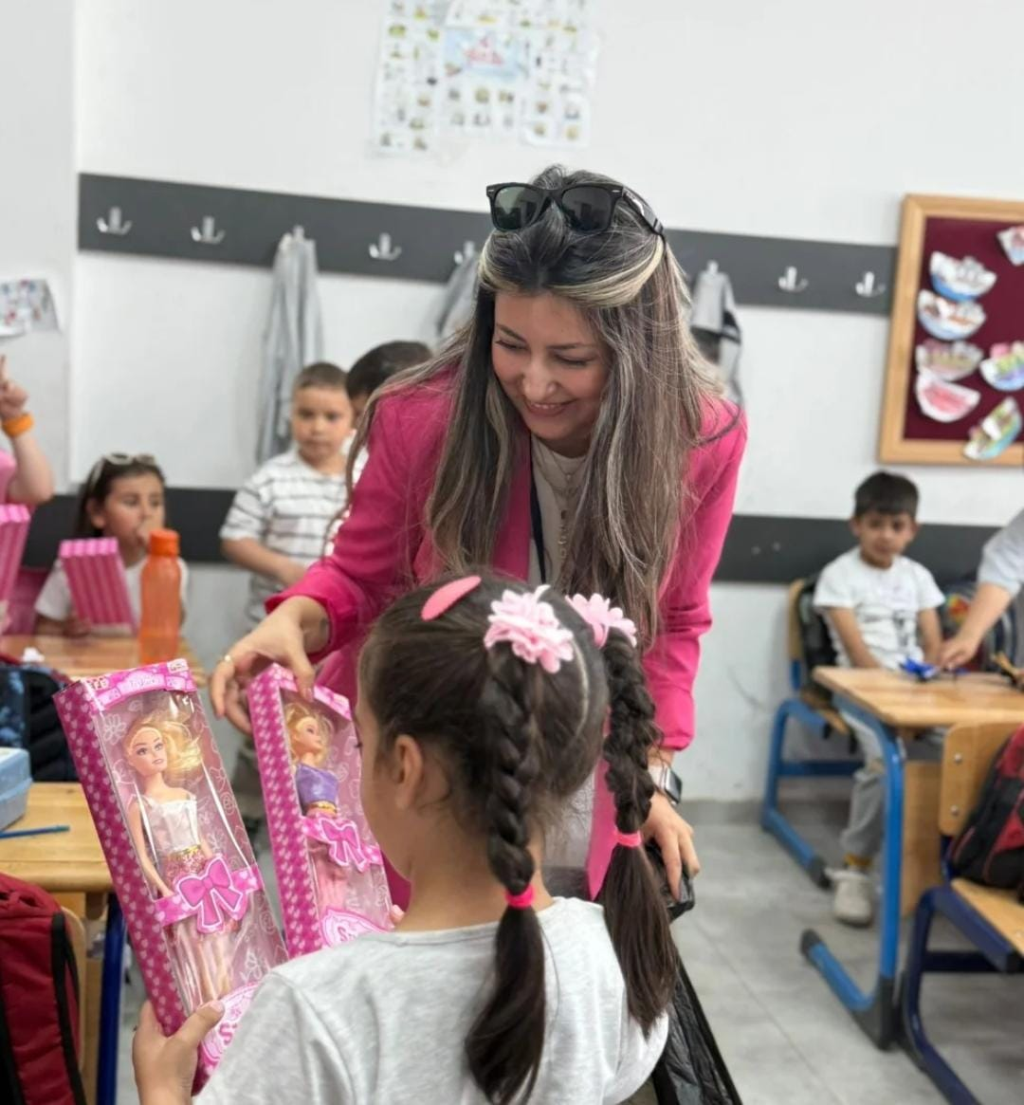
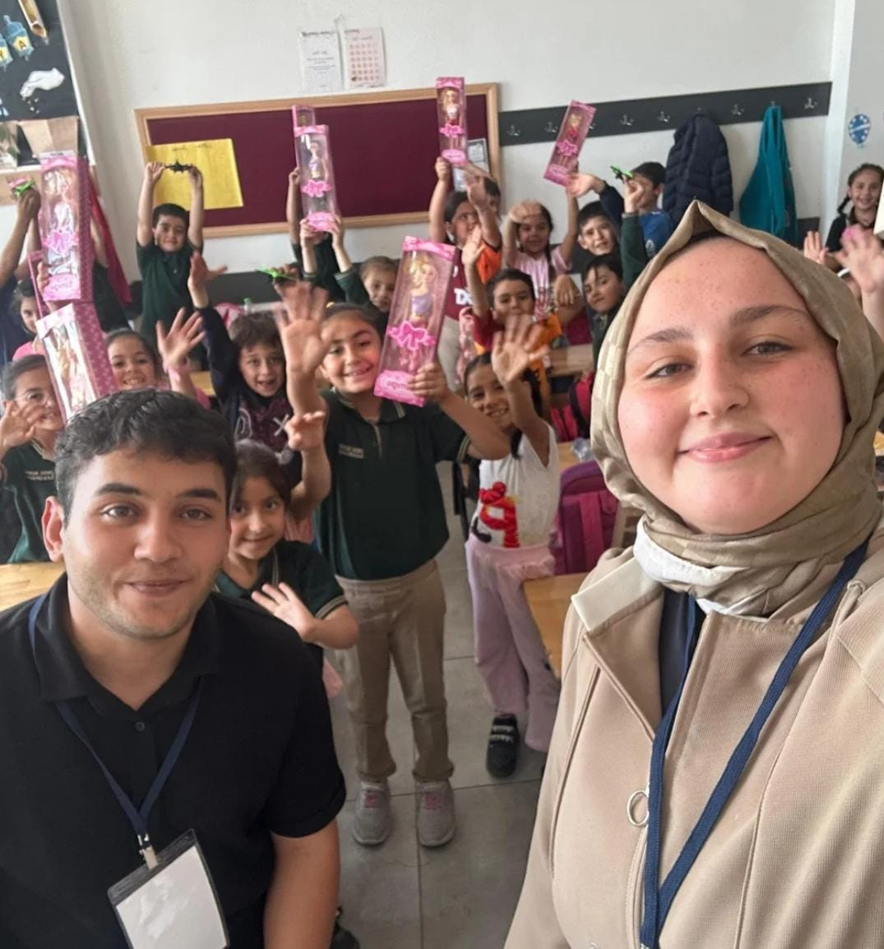
3. Dönem ÜNİDES projemiz olan ‘6-12 Yaş Arası Çocuklarda Okul Kazalarının Önlenmesine Yönelik Eğitim’ Etkinliğimiz

Slide 10
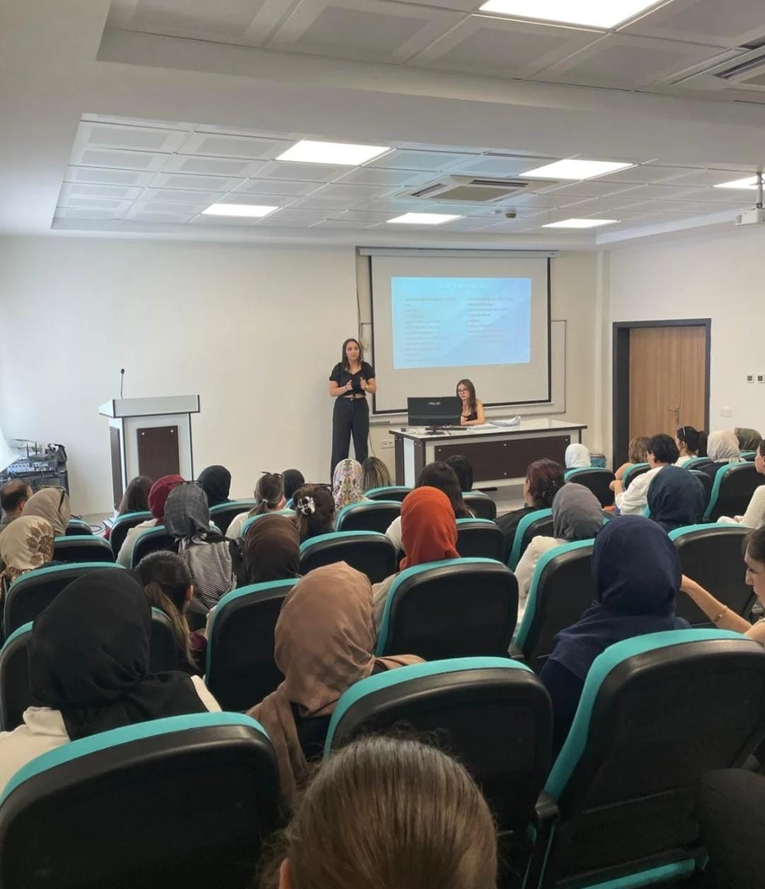
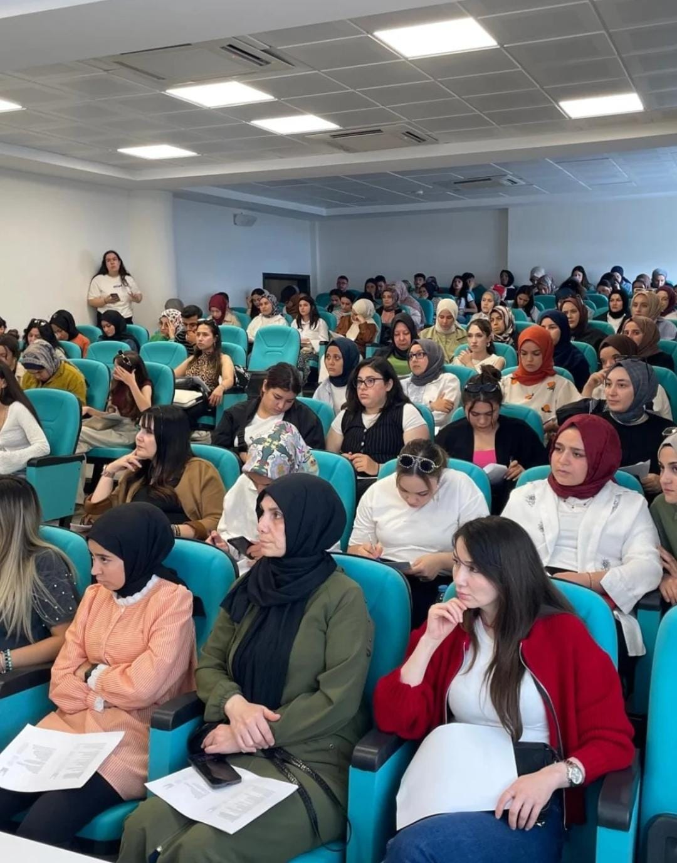
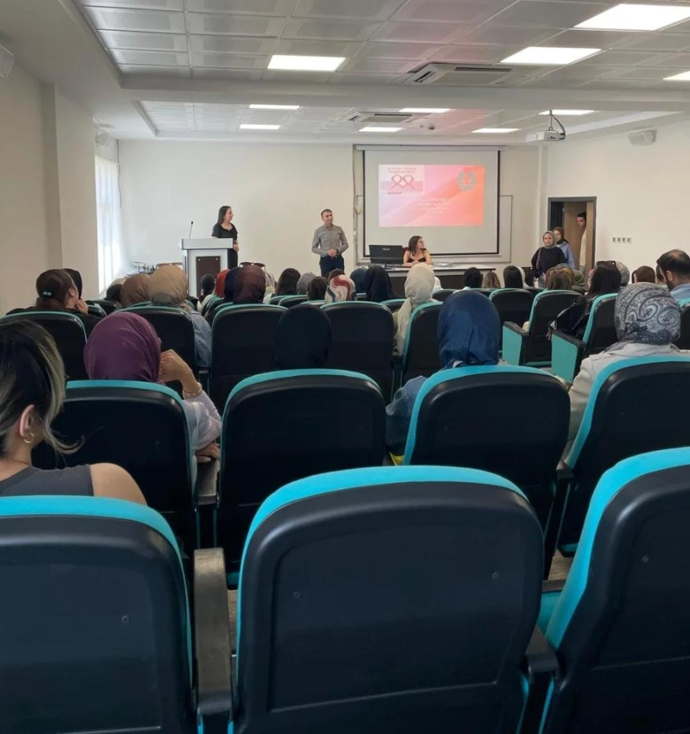
Akran eğitimi ile Meme Kanseri Farkındalık Etkinliğimiz

Slide 11
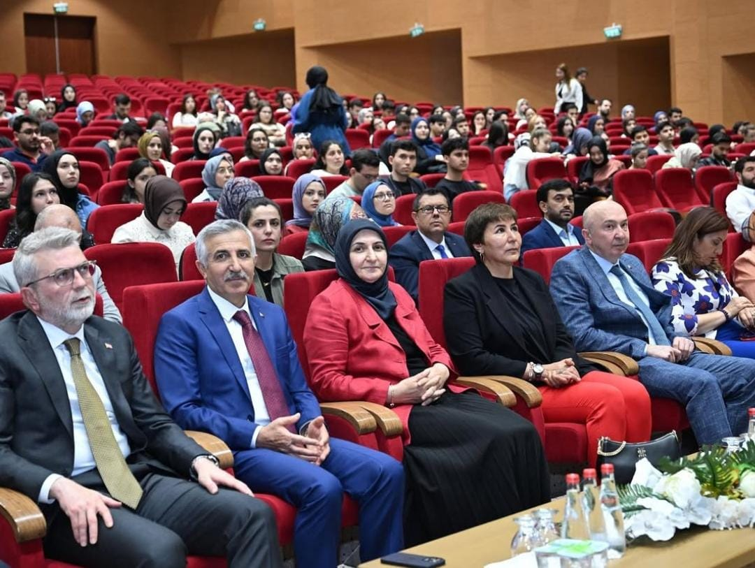
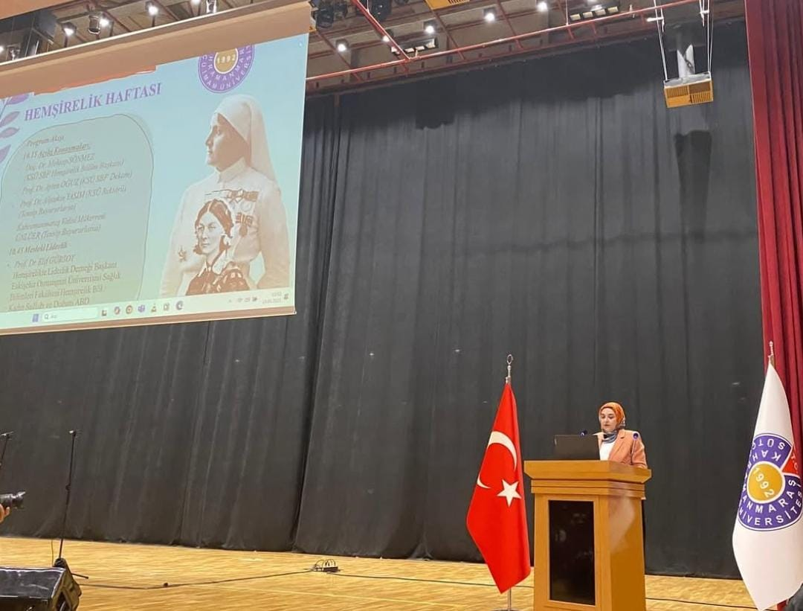
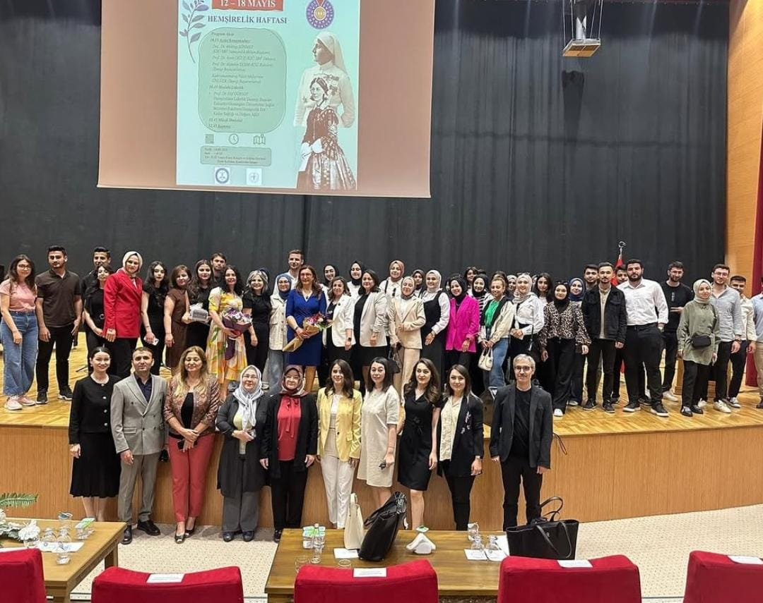
12 Mayıs HEMŞİRELER GÜNÜ Etkinliğimiz

Slide 12
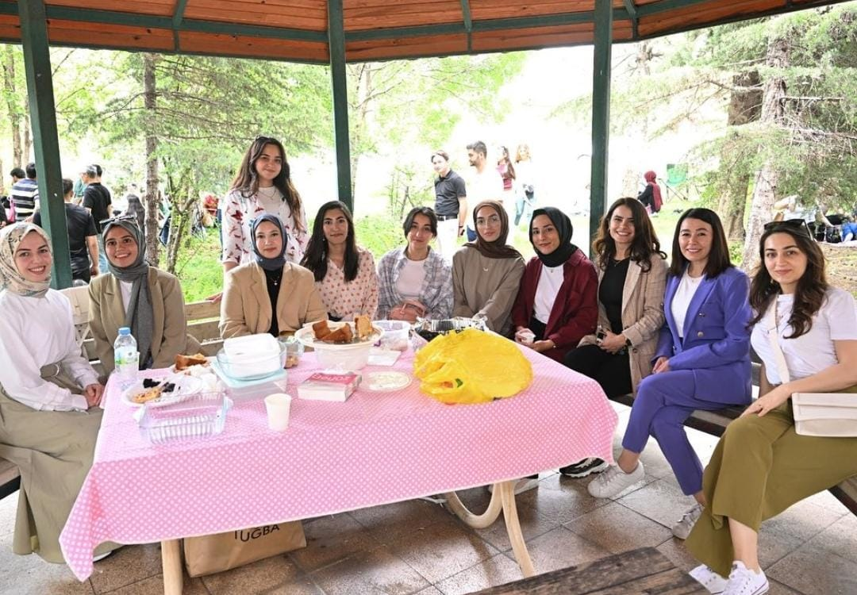
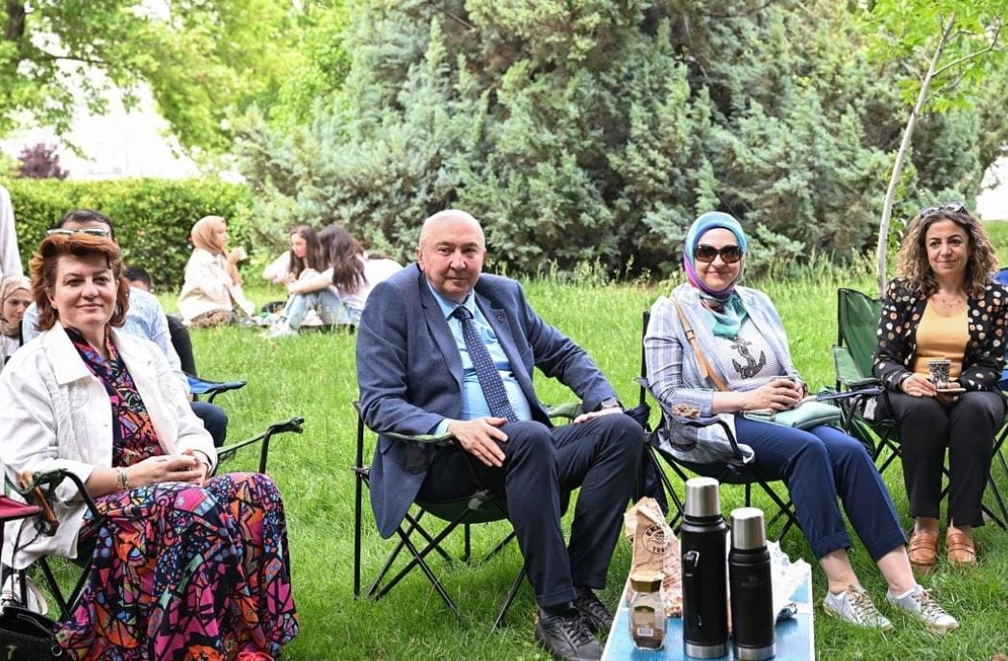
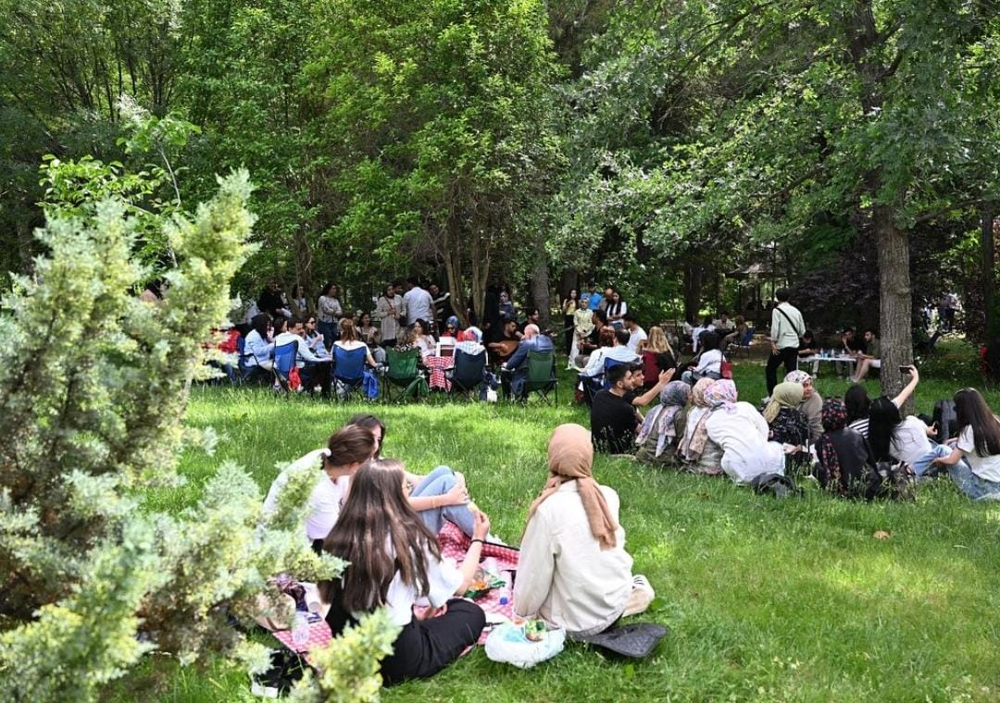
SAĞLIK DOĞADA BAŞLAR Etkinliğimiz

Slide 13
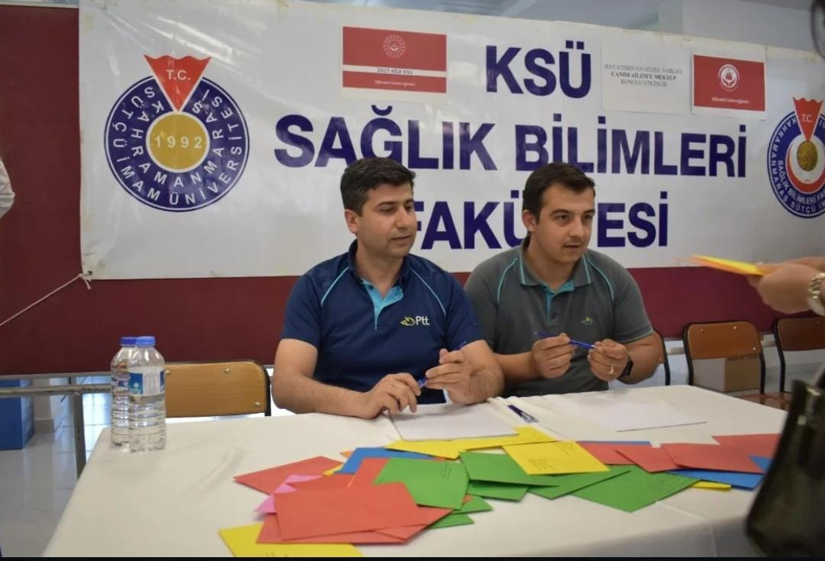
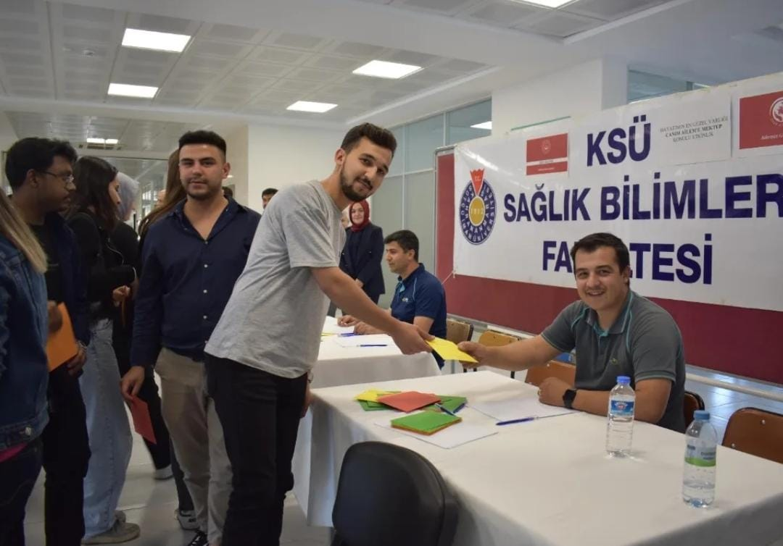
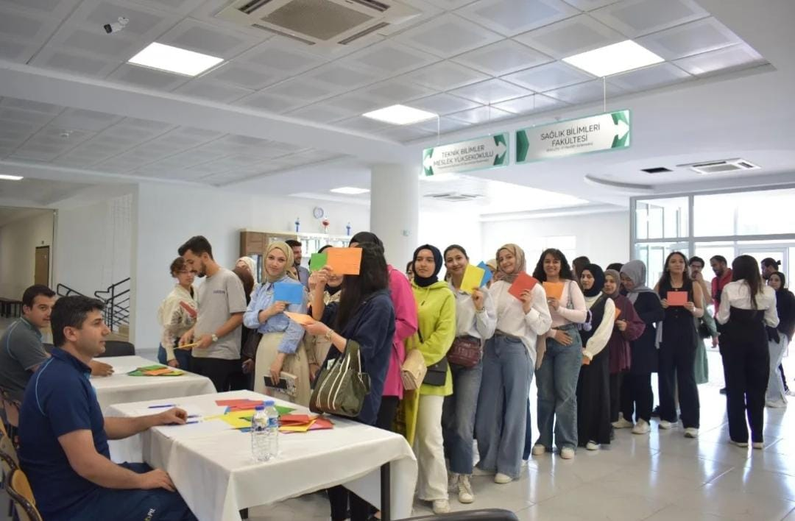
CANIM AİLEME MEKTUP Etkinliğimiz

Slide 14
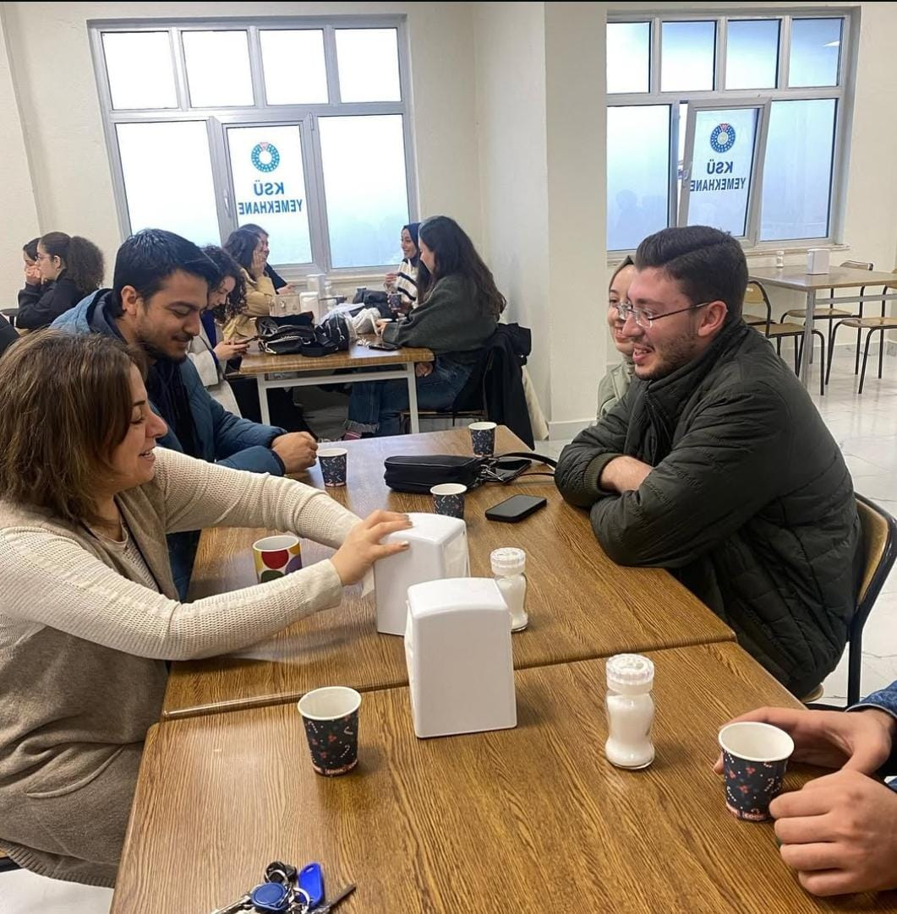
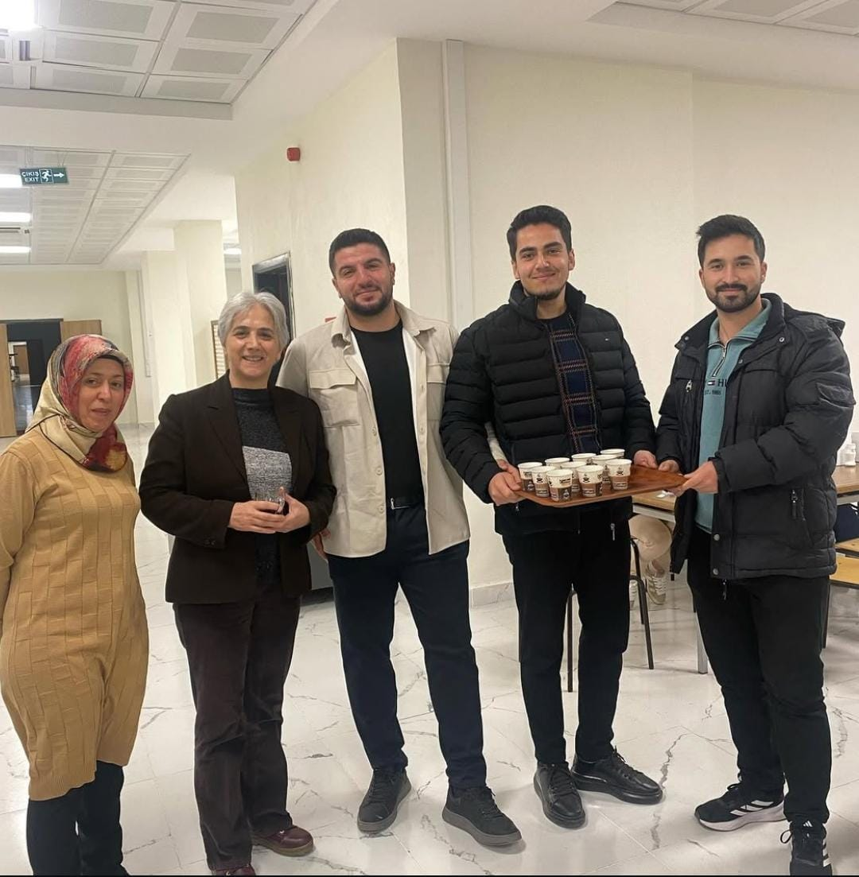
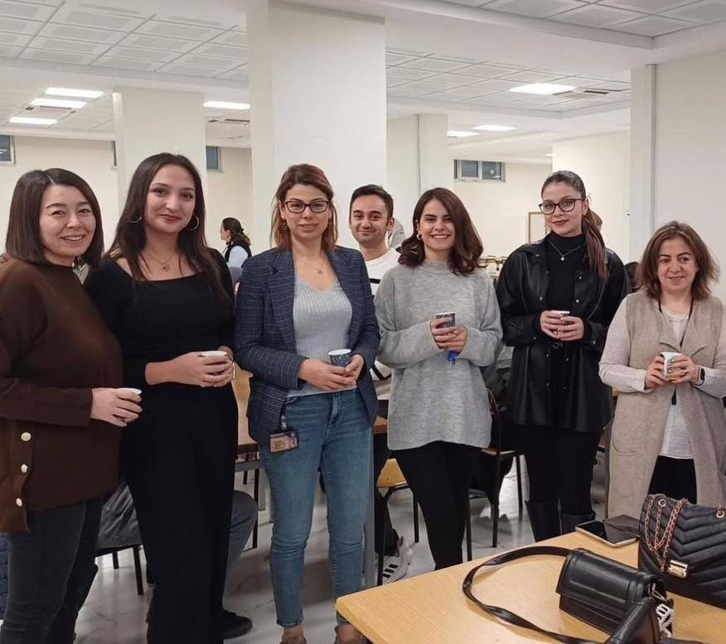
Hemşirelik bölümü öğrenci ve öğretim elemanları ile DÜNYA ÇAY GÜNÜ Etkinliğimiz

Slide 15
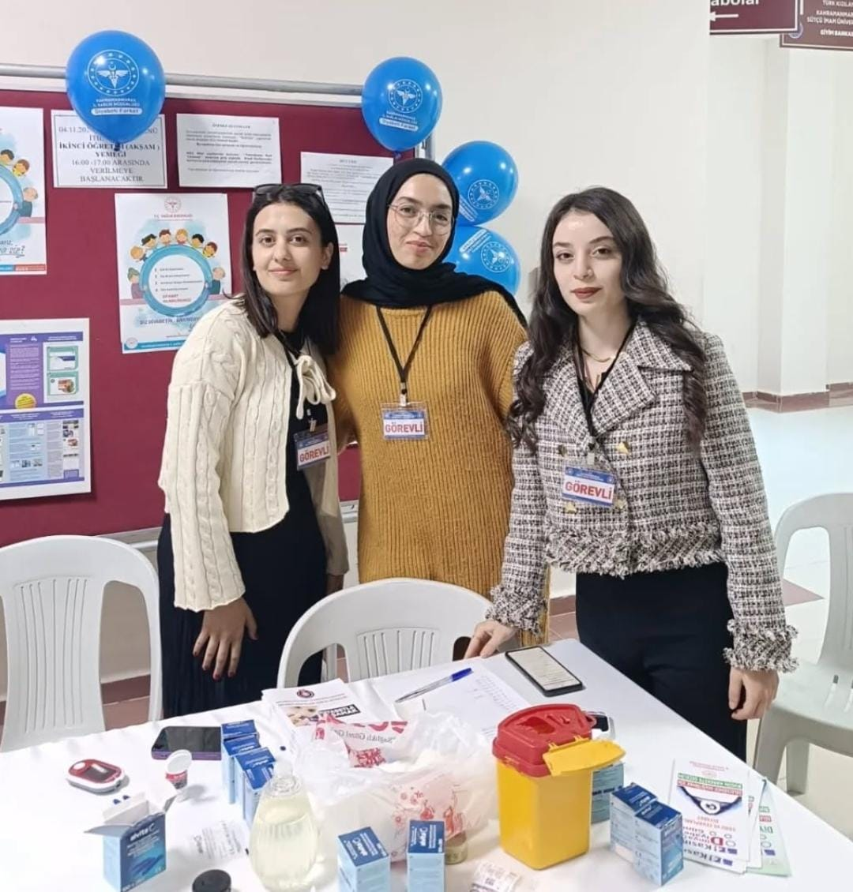
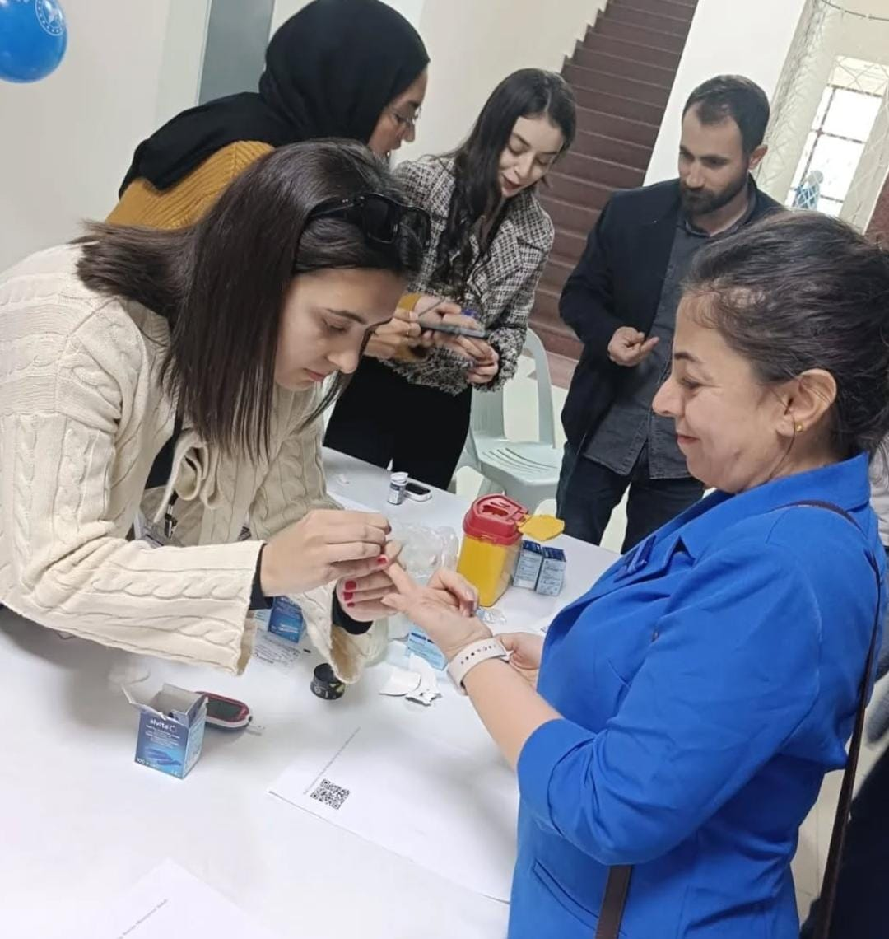
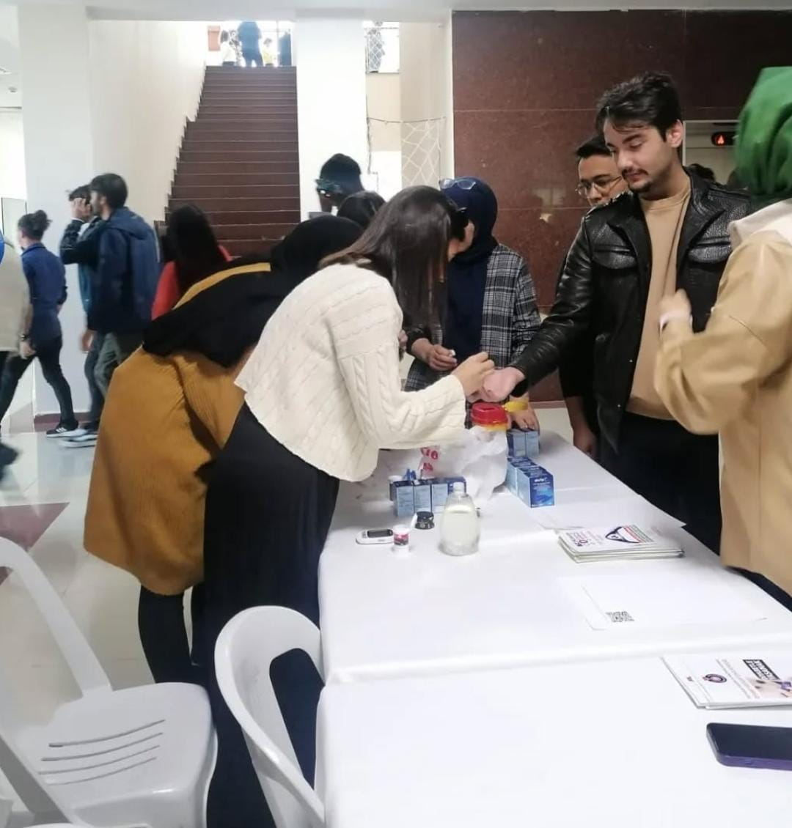
14 Kasım DÜNYA DİYABET GÜNÜ Etkinliğimiz

Slide 16
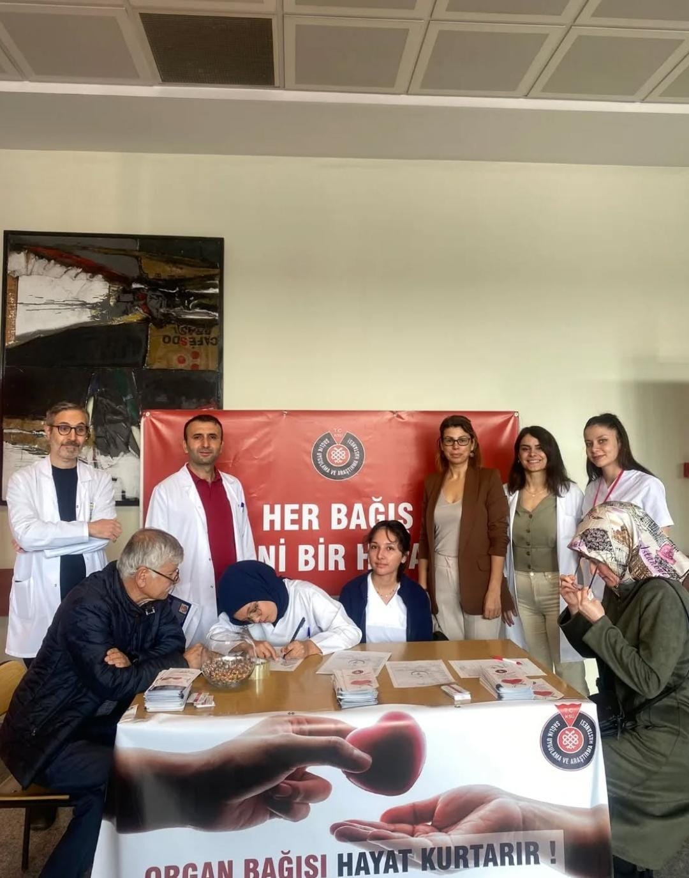
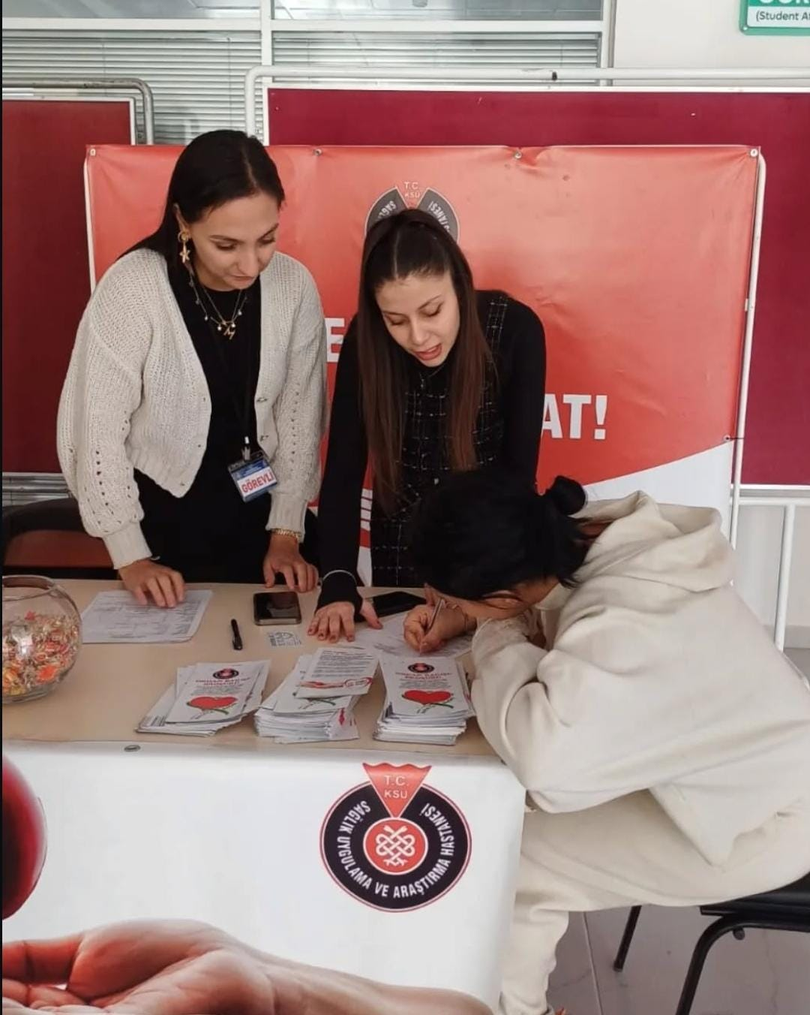
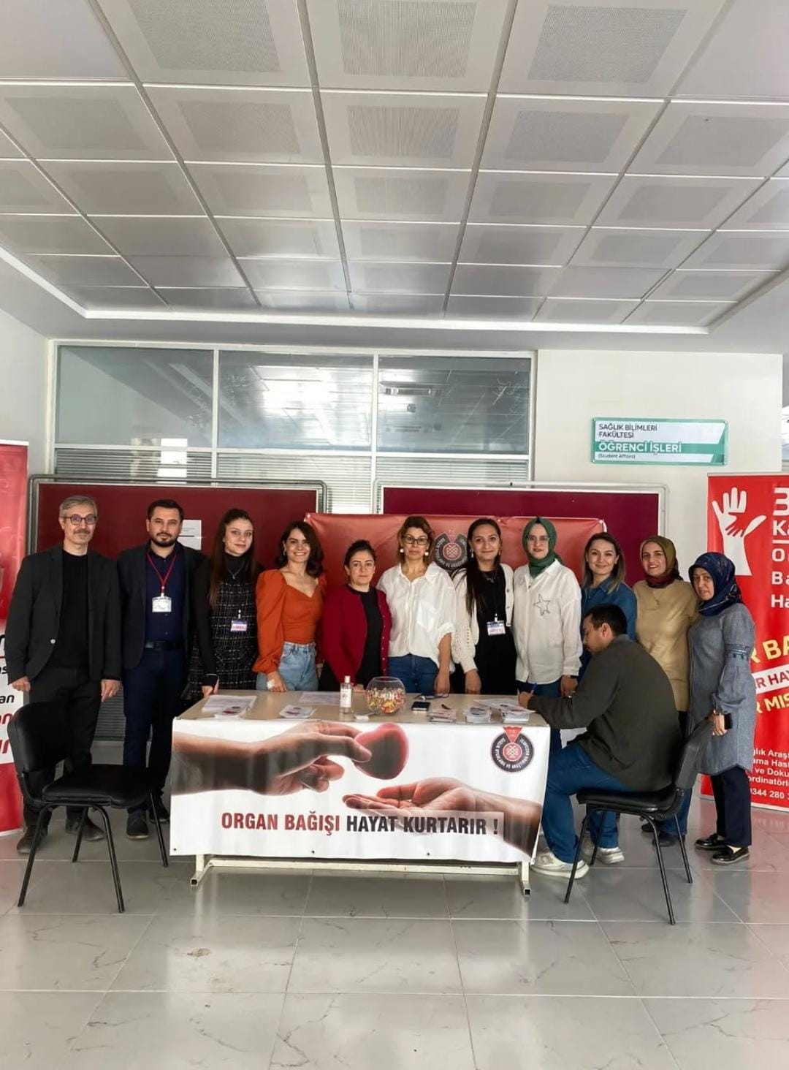
Topluluğumuz ve KSÜ SUAH Organ Nakil Koordinatörlüğü iş birliğinde düzenlediğimiz ‘ORGAN BAĞIŞI HAYAT KURTARIR’ Etkinliğimiz

Slide 17
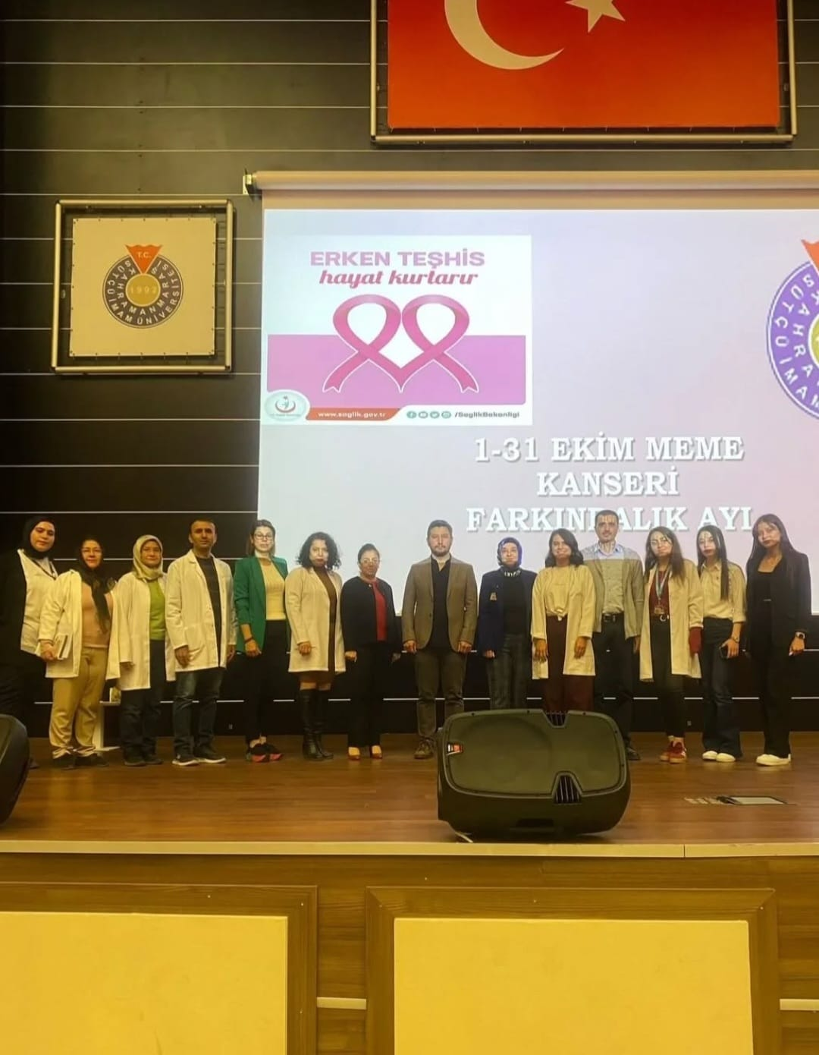
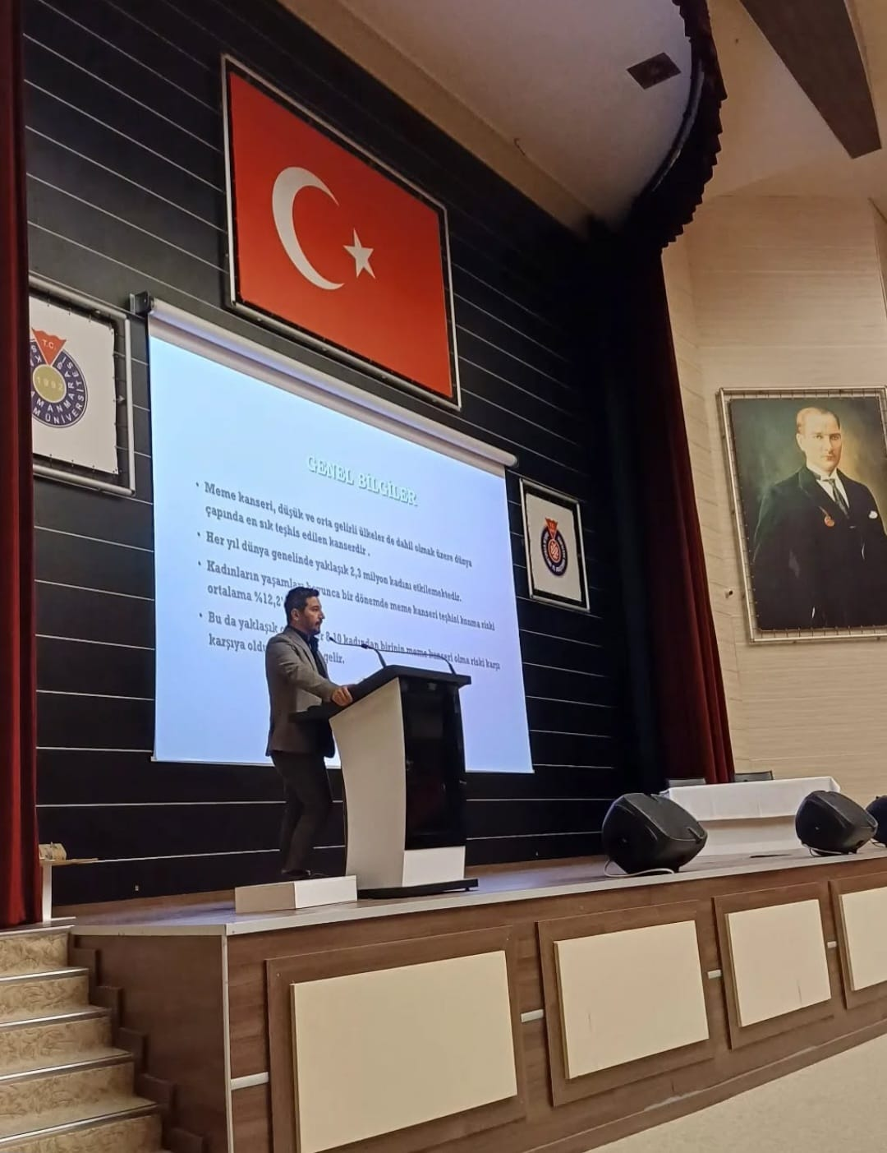
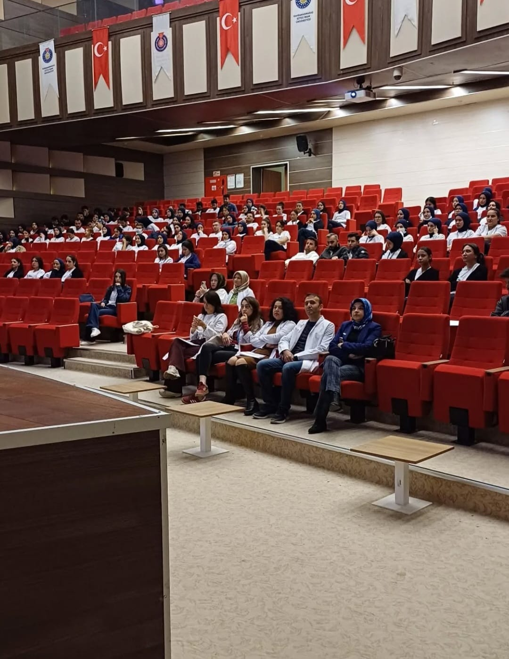
1-31 Ekim Meme Kanseri Farkındalık Ayı kapsamında KSÜ SUAH iş birliğinde düzenlediğimiz ‘MEME KANSERİ HAKKINDA HER ŞEY’ Programımız

